Slide 1
Основы SQL

Slide 2


Что такое SQL и Postgresql?
SQL (Structured Query Language) — язык, который является стандартом для работы с реляционными базами данных. PostgreSQL — одна из самых мощных и популярных открытых СУБД.

Slide 3
Классификация комманд
Группа | Расшифровка | Что делает | Примеры команд
DDL | Data Definition Language | Определяет структуру | CREATE, ALTER, DROP
DML | Data Manipulation Language | Работает с данными | SELECT, INSERT, UPDATE, DELETE
DCL | Data Control Language | Управляет правами | GRANT, REVOKE
TCL | Transaction Control Language | Управляет транзакциями | COMMIT, ROLLBACK

Slide 4
Типы данных в Postgresql
Тип | Псевдоним | Описание
integer | int | Целое (4 байта)
bigint | int8 | Большое целое (8 байт)
smallint | int2 | Малое целое (2 байта)
serial | serial4 | Автоинкрементный integer (ID)
bigserial | serial8 | Автоинкрементный bigint
numeric | decimal | Точное дробное (для денег)
real | float4 | Дробное (4 байта)
double precision | float8 | Дробное (8 байт)
text | — | Строка без ограничения длины
varchar(n) | character varying | Строка с лимитом n
char(n) | character | Строка фиксированной длины
date | — | Дата
timestamp | — | Дата и время
timestamptz | timestamp with time zone | Дата и время с поясом
time | — | Время суток
interval | — | Промежуток времени
Тип | Псевдоним | Описание
boolean | bool | true / false
json | — | JSON текстом
jsonb | — | JSON бинарно (быстрее, индексируется)
uuid | — | Универсальный уникальный ID
bytea | — | Двоичные данные
array | — | Массив любого типа, напр. int[]
inet | — | IP-адрес (IPv4/IPv6)
cidr | — | Сеть (IPv4/IPv6)
macaddr | — | MAC-адрес
money | — | Денежная сумма
xml | — | XML-данные
tsvector | — | Документ полнотекстового поиска
tsquery | — | Запрос полнотекстового поиска
point | — | Точка на плоскости
enum | — | Пользовательский список значений

Slide 5
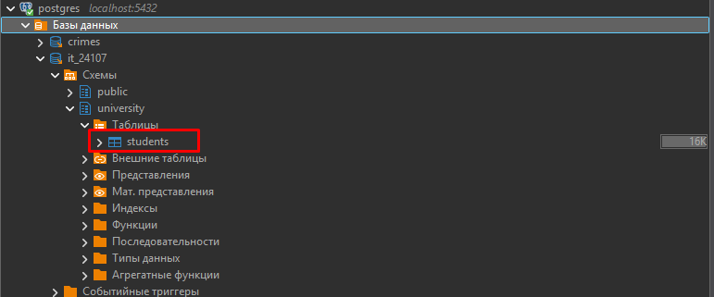
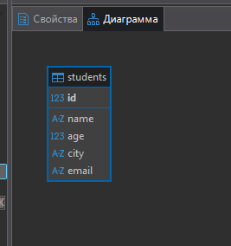
DDL: create
CREATE database it_24107;
CREATE schema university;
CREATE TABLE university.students (
id SERIAL PRIMARY KEY,
name VARCHAR(100) NOT NULL,
age INT CHECK (age >= 16),
city VARCHAR(100) DEFAULT 'Не указан',
email VARCHAR(150) UNIQUE
);

Slide 6
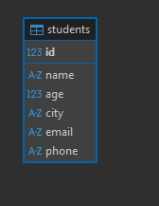
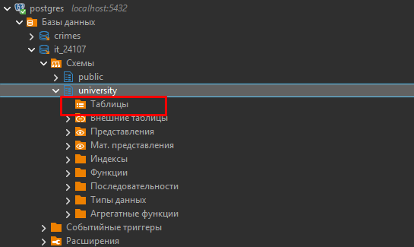
DDL: alter и drop
ALTER TABLE students ADD COLUMN phone VARCHAR(20);
ALTER TABLE students DROP COLUMN phone;
DROP TABLE university.students;

Slide 7
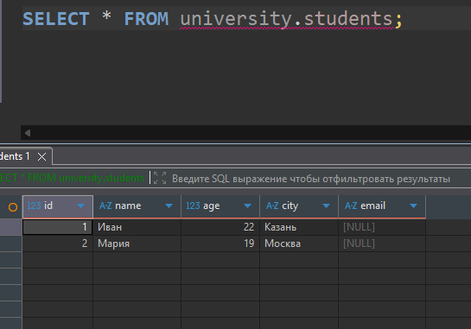
DML: insert и select
INSERT INTO university.students (name, age, city) VALUES
('Иван', 22, 'Казань'),
('Мария', 19, 'Москва');
SELECT * FROM students;
SELECT name, age FROM students;
SELECT name, city FROM students WHERE age > 20;

Slide 8
select
SELECT столбцы
FROM таблица
WHERE условие
GROUP BY столбцы
HAVING условие
ORDER BY столбцы
LIMIT количество;
FROM → WHERE → GROUP BY → HAVING → SELECT → ORDER BY → LIMIT

Slide 9
where
Оператор | Значение | Пример
= | равно | WHERE age = 20
<> или != | не равно | WHERE city <> 'Москва'
<, >, <=, >= | сравнение | WHERE age >= 18
AND, OR, NOT | логика | WHERE age > 18 AND city = 'Москва'
BETWEEN ... AND ... | диапазон | WHERE age BETWEEN 18 AND 25
IN (...) | входит в список | WHERE city IN ('Москва', 'Казань')
LIKE | шаблон | WHERE name LIKE 'А%'
ILIKE | шаблон без учёта регистра | WHERE name ILIKE 'анна'
IS NULL / IS NOT NULL | проверка на NULL | WHERE email IS NOT NULL

Slide 10
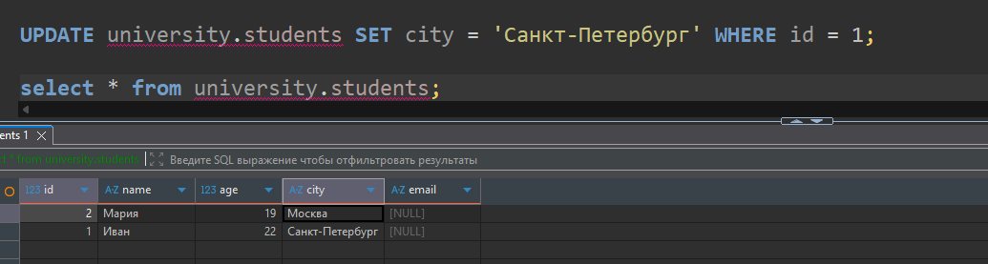
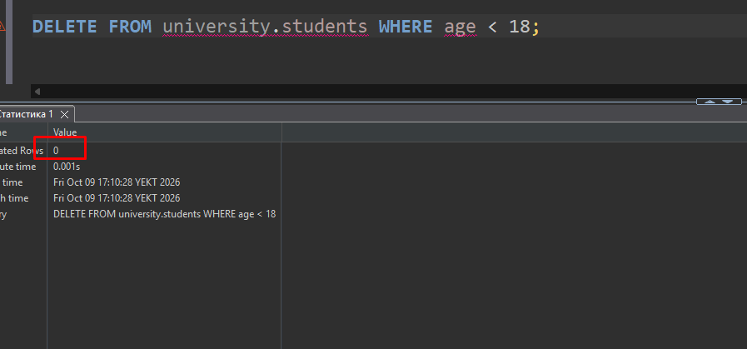
DML: update и delete
UPDATE students SET city = 'Санкт-Петербург' WHERE id = 1;
DELETE FROM students WHERE age < 18;

Slide 11
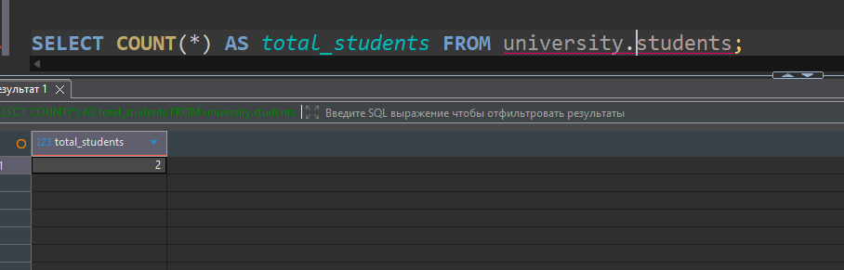
Аггрегация: считаем и суммируем
Часто нужно не просто выбрать строки, а посчитать что-то по ним: сколько всего студентов, средний возраст, максимальная сумма заказа. Для этого есть агрегатные функции:
COUNT() — количество строк
SUM() — сумма
AVG() — среднее
MIN() — минимум
MAX() — максимум
STRING_AGG() — собрать строки в одну (специфично для PostgreSQL, очень полезно)
Золотое правило: всё, что в SELECT не обёрнуто в агрегатную функцию, должно быть перечислено в GROUP BY. Если нарушить — база выдаст ошибку.

Slide 12
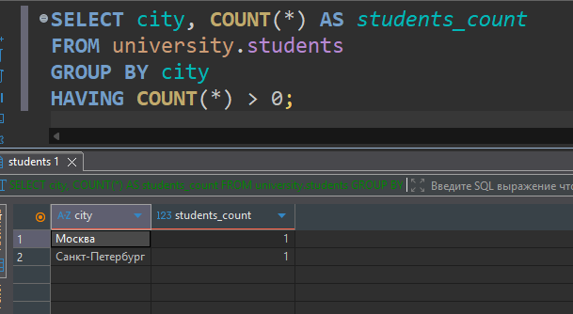
Having – фильтр для групп
Чем HAVING отличается от where?:
- WHERE фильтрует строки до группировки.
- HAVING фильтрует группы после группировки, и с ним можно использовать агрегаты.

Slide 13
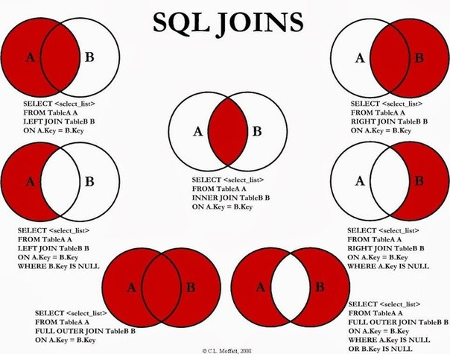
Вспоминаем математику за 5-6 класс

Slide 14
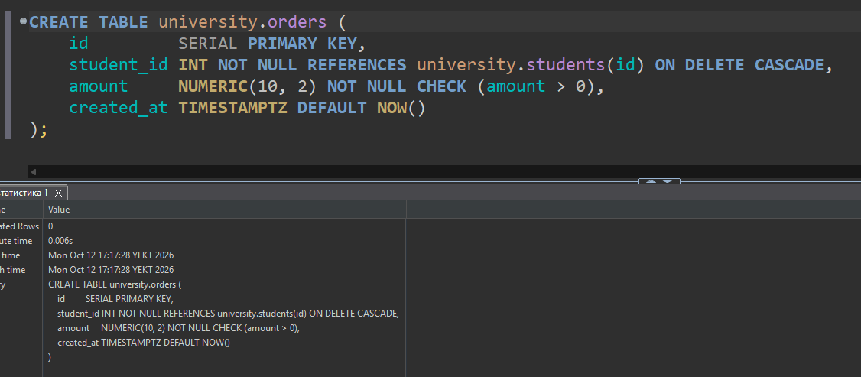
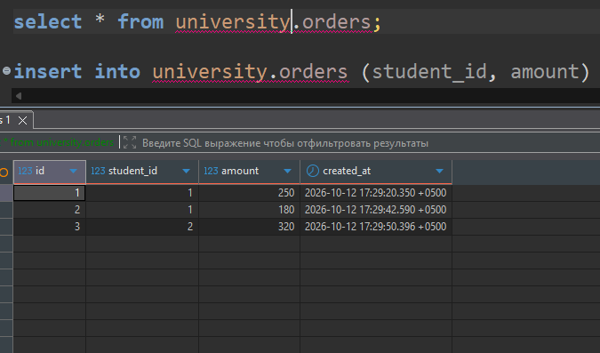
join – соединение таблиц
До сих пор мы работали с одной таблицей. Но вся мощь реляционной модели — в связях между таблицами. И тут на сцену выходит JOIN.
Заведем предварительно еще одну таблицу (
допустим, заказов в университетской столовой) –
orders.
student_id INT NOT NULL REFERENCES students(id) — внешний ключ. Он гарантирует, что заказ может ссылаться только на существующего студента.
ON DELETE CASCADE — если студент будет удалён, все его заказы тоже удалятся. Это одна из стратегий ссылочной целостности PostgreSQL.
NUMERIC(10, 2) — точный десятичный тип для денег (10 цифр всего, 2 после запятой). Важно: для денег никогда не используйте FLOAT — он неточен.
created_at TIMESTAMPTZ DEFAULT NOW() — временная метка с часовым поясом, по умолчанию текущий момент.

Slide 15
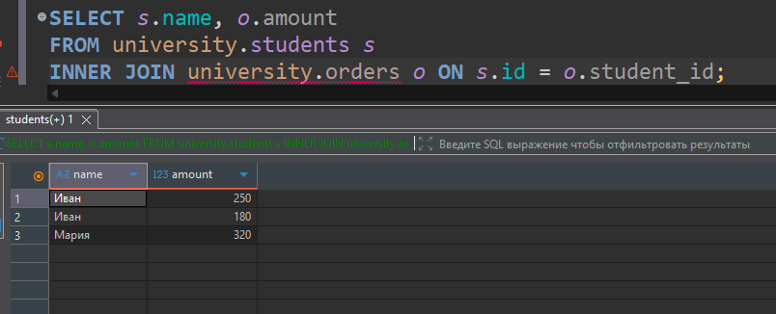
Inner join – только совпадения
s и o — алиасы таблиц, чтобы не писать полные имена.
ON s.id = o.student_id — условие соединения (по какому признаку связываем строки).
В результат попадут только те строки, где есть совпадение в обеих таблицах. Если у студента нет заказов, он не попадёт в результат.

Slide 16
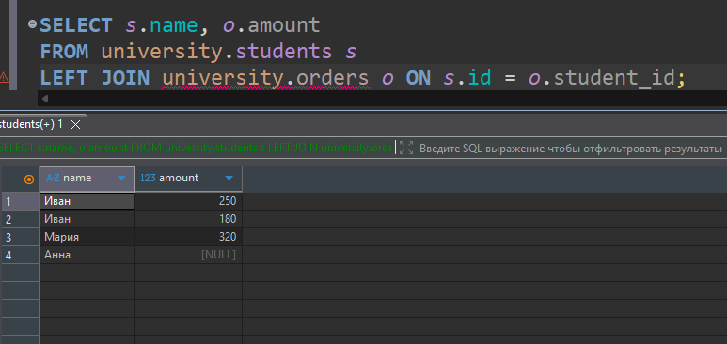
left join – все строки левой таблицы
Здесь в результат попадут все студенты из левой таблицы (university.students), даже если у них нет заказов. У таких студентов в столбце amount будет NULL. Это очень полезно, когда нужно найти, например, «студентов без заказов»:

Slide 17
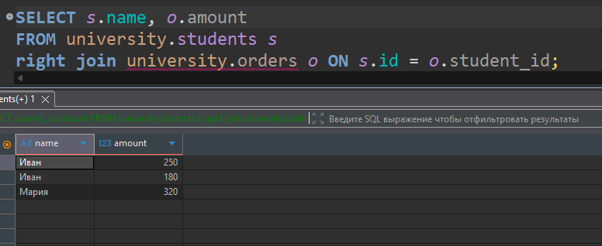
Right join – все строки правой таблицы

Slide 18
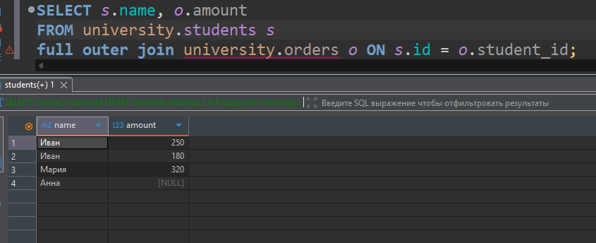
Full outer join – все строки с обеих сторон

Slide 19
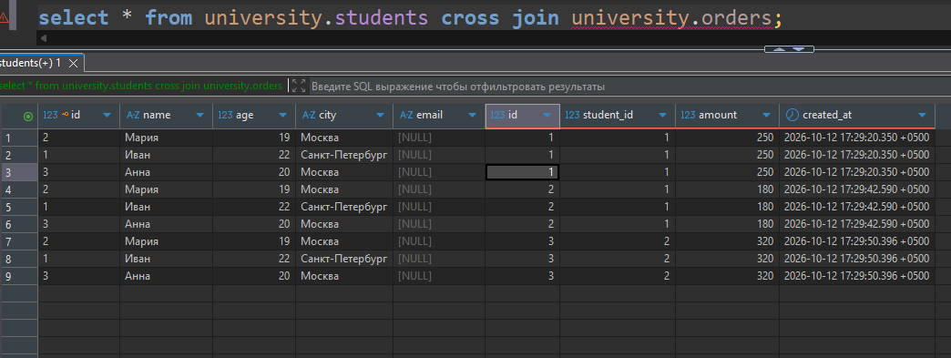
Cross join – перекрестное соединение

Slide 20
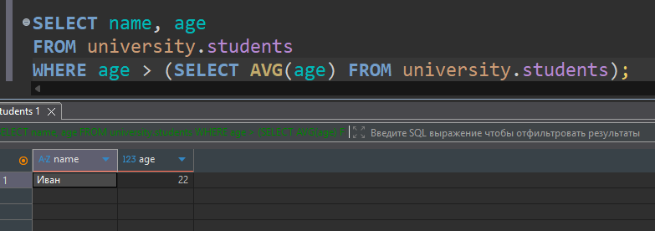
Подзапросы: запрос внутри запроса
Иногда нужно использовать результат одного запроса внутри другого. Например: найти студентов, чей возраст выше среднего.
Внутренний запрос (SELECT AVG(age) FROM students) выполняется первым и возвращает одно число — средний возраст. Затем внешний запрос сравнивает с ним возраст каждого студента.

Slide 21
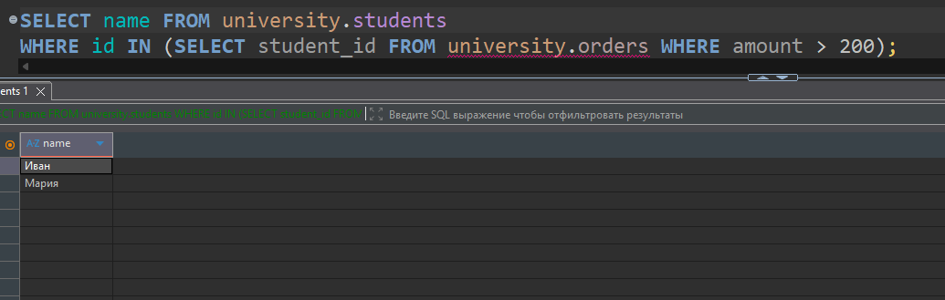
Подзапросы: запрос внутри запроса
Подзапросы могут возвращать:
одно значение (как в примере выше);
список значений (тогда используется с IN):

Slide 22
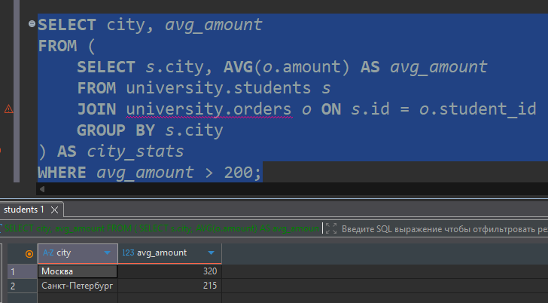
Подзапросы: запрос внутри запроса
целую таблицу (тогда ставится в FROM):
В PostgreSQL у подзапроса в FROM обязательно должен быть алиас (city_stats в примере).

Slide 23
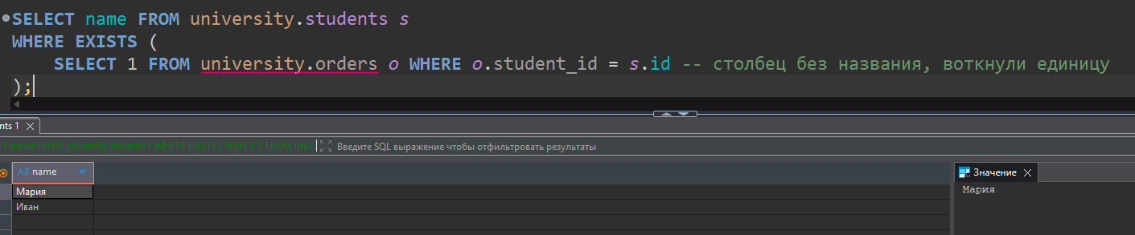
Exists – проверка существования
Отдельно стоит оператор EXISTS. Он проверяет, возвращает ли подзапрос хотя бы одну строку:
Это так называемый коррелированный подзапрос — он ссылается на s.id из внешнего запроса. Читается как «есть ли хотя бы один заказ у этого студента».

Slide 24
Вопросы для самопроверки
Чем WHERE отличается от HAVING?
В чём разница между INNER JOIN и LEFT JOIN?
Что произойдёт, если выполнить DELETE FROM students; без WHERE?
Зачем нужны ограничения вроде NOT NULL и CHECK?
Почему для денег используют NUMERIC, а не FLOAT?
Что произойдёт при DROP TABLE students;, если на неё ссылается orders?

Slide 25
Материал к лабораторной работе №1
CREATE DATABASE lab1;
Лабораторная имитирует базу данных университета. В ней пять таблиц:
students — студенты
teachers — преподаватели
courses — курсы
enrollments — записи студентов на курсы
grades — оценки студентов по курсам
Схема связей:
teachers (1) ───< courses (1) ───< enrollments >─── (1) students
│
└───< grades
Один преподаватель ведёт несколько курсов.
На один курс записано много студентов (через enrollments).
Один студент может быть записан на много курсов.
У каждого студента по каждому курсу может быть одна или несколько оценок.

Slide 26
Материал к лабораторной работе №1
INSERT INTO enrollments (student_id, course_id, enrolled_on) VALUES
(1, 1, '2023-09-01'), (1, 3, '2023-09-01'), (1, 4, '2023-09-05'),
(2, 1, '2023-09-01'), (2, 2, '2023-09-01'), (2, 6, '2023-09-01'),
(3, 3, '2023-09-02'), (3, 5, '2023-09-02'), (3, 8, '2023-09-02'),
(4, 1, '2023-09-01'), (4, 6, '2023-09-01'),
(5, 3, '2023-09-03'), (5, 4, '2023-09-03'), (5, 9, '2024-02-01'),
(6, 1, '2023-09-01'), (6, 2, '2023-09-01'), (6, 11,'2023-09-01'),
(7, 5, '2023-09-04'), (7, 9, '2024-02-01'),
(8, 3, '2023-09-05'), (8, 8, '2023-09-05'),
(9, 6, '2023-09-01'), (9, 7, '2024-02-01'),
(10, 3, '2023-09-06'), (10, 5, '2023-09-06'), (10, 9, '2024-02-01'),
(11, 4, '2023-09-07'), (11, 8, '2023-09-07'),
(12, 1, '2023-09-01'), (12, 2, '2023-09-01'), (12, 12,'2024-02-01'),
(13, 6, '2023-09-01'), (13, 10,'2023-09-01'),
(14, 3, '2023-09-08'), (14, 5, '2023-09-08'),
(15, 4, '2023-09-09'), (15, 9, '2024-02-01'), (15, 10,'2023-09-09');
INSERT INTO teachers (full_name, department, hire_date, salary) VALUES
('Иванов Пётр Сергеевич', 'Математика', '2010-09-01', 95000.00),
('Петрова Анна Викторовна', 'Информатика', '2013-02-15', 110000.00),
('Сидоров Николай Иванович', 'Физика', '2008-03-10', 105000.00),
('Кузнецова Ольга Дмитриевна', 'Информатика', '2015-09-01', 98000.00),
('Смирнов Алексей Петрович', 'Математика', '2018-09-01', 87000.00),
('Морозова Елена Андреевна', 'Лингвистика', '2012-11-20', 92000.00),
('Волков Дмитрий Олегович', 'Физика', '2020-09-01', 78000.00),
('Никитина Светлана Юрьевна', 'Информатика', '2016-04-05', 101000.00);
-- Преподаватели
CREATE TABLE teachers (
id SERIAL PRIMARY KEY,
full_name VARCHAR(150) NOT NULL,
department VARCHAR(100) NOT NULL,
hire_date DATE NOT NULL,
salary NUMERIC(10, 2) NOT NULL CHECK (salary > 0)
);
-- Студенты
CREATE TABLE students (
id SERIAL PRIMARY KEY,
full_name VARCHAR(150) NOT NULL,
birth_date DATE NOT NULL,
city VARCHAR(100) NOT NULL,
email VARCHAR(150) UNIQUE,
enrolled_at DATE NOT NULL DEFAULT CURRENT_DATE,
is_active BOOLEAN NOT NULL DEFAULT TRUE
);
-- Курсы
CREATE TABLE courses (
id SERIAL PRIMARY KEY,
title VARCHAR(200) NOT NULL,
teacher_id INT NOT NULL REFERENCES teachers(id) ON DELETE RESTRICT,
credits INT NOT NULL CHECK (credits BETWEEN 1 AND 10),
year INT NOT NULL CHECK (year BETWEEN 2000 AND 2100),
is_elective BOOLEAN NOT NULL DEFAULT FALSE
);
-- Записи студентов на курсы
CREATE TABLE enrollments (
id SERIAL PRIMARY KEY,
student_id INT NOT NULL REFERENCES students(id) ON DELETE CASCADE,
course_id INT NOT NULL REFERENCES courses(id) ON DELETE CASCADE,
enrolled_on DATE NOT NULL DEFAULT CURRENT_DATE,
UNIQUE (student_id, course_id)
);
-- Оценки
CREATE TABLE grades (
id SERIAL PRIMARY KEY,
enrollment_id INT NOT NULL REFERENCES enrollments(id) ON DELETE CASCADE,
grade INT NOT NULL CHECK (grade BETWEEN 2 AND 5),
graded_on DATE NOT NULL DEFAULT CURRENT_DATE,
comment TEXT
);
INSERT INTO students (full_name, birth_date, city, email, enrolled_at, is_active) VALUES
('Анна Соколова', '2003-05-12', 'Москва', 'anna.sokolova@example.com', '2021-09-01', TRUE),
('Иван Кузнецов', '2002-11-30', 'Санкт-Петербург', 'ivan.kuznetsov@example.com','2020-09-01', TRUE),
('Мария Лебедева', '2004-02-18', 'Москва', 'maria.lebedeva@example.com','2022-09-01', TRUE),
('Дмитрий Орлов', '2001-07-05', 'Казань', 'dmitry.orlov@example.com', '2019-09-01', FALSE),
('Екатерина Новикова', '2003-09-22', 'Новосибирск', 'ekaterina.n@example.com', '2021-09-01', TRUE),
('Алексей Соловьёв', '2002-03-14', 'Москва', 'alexey.s@example.com', '2020-09-01', TRUE),
('Ольга Морозова', '2004-12-01', 'Екатеринбург', 'olga.morozova@example.com', '2022-09-01', TRUE),
('Сергей Павлов', '2003-08-19', 'Казань', NULL, '2021-09-01', TRUE),
('Татьяна Захарова', '2002-06-27', 'Санкт-Петербург', 'tatyana.z@example.com', '2020-09-01', FALSE),
('Никита Волков', '2005-01-09', 'Москва', 'nikita.volkov@example.com', '2023-09-01', TRUE),
('Юлия Романова', '2004-04-16', 'Новосибирск', 'yulia.romanova@example.com','2022-09-01', TRUE),
('Артём Фёдоров', '2003-10-03', 'Екатеринбург', 'artem.f@example.com', '2021-09-01', TRUE),
('Ксения Белова', '2002-02-11', 'Казань', 'ksenia.b@example.com', '2020-09-01', TRUE),
('Роман Тимофеев', '2005-07-21', 'Санкт-Петербург', 'roman.t@example.com', '2023-09-01', TRUE),
('Алина Гусева', '2004-11-08', 'Москва', 'alina.guseva@example.com', '2022-09-01', TRUE);
INSERT INTO grades (enrollment_id, grade, graded_on, comment) VALUES
(1, 5, '2024-01-15', 'Отличная работа'),
(2, 4, '2024-01-20', NULL),
(3, 5, '2024-01-25', 'Лучший проект в группе'),
(4, 4, '2024-01-15', NULL),
(5, 3, '2024-01-16', 'Требуется доработка'),
(6, 5, '2024-01-17', NULL),
(7, 5, '2024-01-18', NULL),
(8, 4, '2024-01-19', NULL),
(9, 5, '2024-01-20', NULL),
(10, 3, '2024-01-15', 'Пропуски занятий'),
(11, 4, '2024-01-16', NULL),
(12, 5, '2024-01-18', NULL),
(13, 5, '2024-01-19', 'Отличный студент'),
(14, 4, '2024-01-20', NULL),
(16, 3, '2024-01-21', NULL),
(17, 4, '2024-01-22', NULL),
(18, 5, '2024-01-23', NULL),
(19, 4, '2024-01-24', NULL),
(20, 5, '2024-01-25', NULL),
(21, 5, '2024-01-26', 'Лучший результат'),
(22, 4, '2024-01-27', NULL),
(23, 4, '2024-01-28', NULL),
(24, 5, '2024-01-29', NULL),
(25, 3, '2024-01-30', 'Слабая подготовка'),
(26, 5, '2024-02-01', NULL),
(27, 4, '2024-02-02', NULL),
(28, 5, '2024-02-03', NULL),
(29, 4, '2024-02-04', NULL),
(30, 4, '2024-02-05', NULL),
(31, 5, '2024-02-06', NULL),
(32, 3, '2024-02-07', 'Не сдал вовремя'),
(33, 4, '2024-02-08', NULL),
(34, 5, '2024-02-09', NULL),
(35, 4, '2024-02-10', NULL),
(36, 5, '2024-02-11', NULL),
(37, 5, '2024-02-12', 'Отличная защита');
INSERT INTO students (full_name, birth_date, city, email, enrolled_at, is_active) VALUES
('Анна Соколова', '2003-05-12', 'Москва', 'anna.sokolova@example.com', '2021-09-01', TRUE),
('Иван Кузнецов', '2002-11-30', 'Санкт-Петербург', 'ivan.kuznetsov@example.com','2020-09-01', TRUE),
('Мария Лебедева', '2004-02-18', 'Москва', 'maria.lebedeva@example.com','2022-09-01', TRUE),
('Дмитрий Орлов', '2001-07-05', 'Казань', 'dmitry.orlov@example.com', '2019-09-01', FALSE),
('Екатерина Новикова', '2003-09-22', 'Новосибирск', 'ekaterina.n@example.com', '2021-09-01', TRUE),
('Алексей Соловьёв', '2002-03-14', 'Москва', 'alexey.s@example.com', '2020-09-01', TRUE),
('Ольга Морозова', '2004-12-01', 'Екатеринбург', 'olga.morozova@example.com', '2022-09-01', TRUE),
('Сергей Павлов', '2003-08-19', 'Казань', NULL, '2021-09-01', TRUE),
('Татьяна Захарова', '2002-06-27', 'Санкт-Петербург', 'tatyana.z@example.com', '2020-09-01', FALSE),
('Никита Волков', '2005-01-09', 'Москва', 'nikita.volkov@example.com', '2023-09-01', TRUE),
('Юлия Романова', '2004-04-16', 'Новосибирск', 'yulia.romanova@example.com','2022-09-01', TRUE),
('Артём Фёдоров', '2003-10-03', 'Екатеринбург', 'artem.f@example.com', '2021-09-01', TRUE),
('Ксения Белова', '2002-02-11', 'Казань', 'ksenia.b@example.com', '2020-09-01', TRUE),
('Роман Тимофеев', '2005-07-21', 'Санкт-Петербург', 'roman.t@example.com', '2023-09-01', TRUE),
('Алина Гусева', '2004-11-08', 'Москва', 'alina.guseva@example.com', '2022-09-01', TRUE);
INSERT INTO courses (title, teacher_id, credits, year, is_elective) VALUES
('Математический анализ', 1, 6, 2023, FALSE),
('Линейная алгебра', 1, 4, 2023, FALSE),
('Основы программирования', 2, 6, 2023, FALSE),
('Базы данных', 2, 5, 2023, TRUE),
('Веб-разработка', 4, 4, 2023, TRUE),
('Общая физика', 3, 6, 2023, FALSE),
('Квантовая механика', 7, 5, 2024, TRUE),
('Алгоритмы и структуры данных', 8, 6, 2023, FALSE),
('Машинное обучение', 4, 5, 2024, TRUE),
('Английский язык', 6, 3, 2023, FALSE),
('Дискретная математика', 5, 4, 2023, FALSE),
('Теория вероятностей', 5, 5, 2024, FALSE);

Slide 27
Материал к лабораторной работе №1
Проверяем наполнение:
SELECT 'teachers' AS table_name, COUNT(*) FROM teachers
UNION ALL
SELECT 'students', COUNT(*) FROM students
UNION ALL
SELECT 'courses', COUNT(*) FROM courses
UNION ALL
SELECT 'enrollments', COUNT(*) FROM enrollments
UNION ALL
SELECT 'grades', COUNT(*) FROM grades;
Ожидаемый результат: 8, 15, 12, 36, 37.

Slide 28
Материал к лабораторной работе №1
Для расчёта возраста используйте AGE(birth_date) или EXTRACT(YEAR FROM AGE(birth_date)).
Для форматирования среднего значения удобно ROUND(AVG(...), 2).

Slide 29
Требования к отчетности
Отчёт по лабораторной работе должен содержать:
Титульный лист (ФИО, группа, номер работы).
SQL-скрипты создания БД и наполнения таблиц.
Для каждой задачи — формулировку, SQL-запрос и результат его выполнения (таблица или вывод psql).
Комментарии к сложным запросам - объясните, почему выбрали такой подход.
Формат сдачи: файл .sql со всеми запросами и файл .pdf (или .docx) с отчётом.

Slide 30
Блок1: простые выборки и фильтрация (like, ilike, age изучить самостоятельно)
1.1. Вывести всех студентов с их полными именами и городами.
1.2. Вывести только активных студентов (is_active = TRUE), отсортированных по имени по алфавиту.
1.3. Вывести список преподавателей, работающих в департаменте «Информатика», с их зарплатами.
1.4. Найти всех студентов, родившихся после 1 января 2003 года.
1.5. Вывести названия всех курсов, которые являются факультативами (is_elective = TRUE).
1.6. Найти всех студентов, у которых не указан email.
1.7. Вывести студентов из Москвы или Казани, отсортированных по городу, а внутри города — по имени.
1.8. Вывести преподавателей, принятых на работу в период с 2010 по 2015 год включительно.
1.9. Вывести курсы с количеством кредитов от 4 до 6 включительно, отсортированные по убыванию кредитов.
1.10. Найти всех студентов, чьё имя начинается на «А» (используйте LIKE).
1.11. Найти всех студентов, в чьём имени есть буквосочетание «ов» или «ев» (регистр не важен — используйте ILIKE).
1.12. Вывести первых пять студентов по дате зачисления (самых ранних).
1.13. Вывести преподавателей с зарплатой выше 100000, отсортированных по убыванию зарплаты.
1.14. Найти курсы, проходившие в 2024 году.
1.15. Вывести всех студентов, чей возраст на текущий момент меньше 21 года (используйте AGE() или разницу дат).

Slide 31
Блок2: агрегация и группировка
2.1. Посчитать общее количество студентов в базе.
2.2. Посчитать количество активных и неактивных студентов отдельно.
2.3. Найти среднюю зарплату преподавателей.
2.4. Найти минимальную и максимальную зарплату преподавателей.
2.5. Посчитать количество студентов в каждом городе, отсортированных по убыванию количества.
2.6. Найти средний возраст студентов по городам.
2.7. Для каждого департамента посчитать количество преподавателей и среднюю зарплату.
2.8. Вывести города, в которых больше двух студентов, с указанием количества.
2.9. Посчитать общее количество записей на курсы.
2.10. Для каждого курса посчитать количество записавшихся студентов, отсортированных по убыванию популярности.
2.11. Посчитать средний балл по каждому курсу (по таблице grades через enrollments).
2.12. Вывести курсы, средний балл по которым выше 4.5.
2.13. Для каждого преподавателя посчитать количество курсов, которые он ведёт.
2.14. Вывести преподавателей, ведущих более одного курса.
2.15. Посчитать суммарное количество кредитов по каждому департаменту (через курсы и преподавателей).
2.16. Найти самый популярный курс (по количеству записей).
2.17. Для каждого студента посчитать количество курсов, на которые он записан, отсортированных по убыванию.
2.18. Вывести студентов, записанных более чем на два курса.
2.19. Посчитать количество оценок «5», «4», «3», «2» отдельно (используйте GROUP BY grade).
2.20. Найти средний балл каждого студента по всем его курсам.

